Slide 1
VISOKA TEHNIČKA ŠKOLA STRUKOVNIH STUDIJA ZVEČAN
STUDIJSKI PROGRAM:
MULTIMEDIJALNE TEHNOLOGIJE

Slide 2
UVOD U HTML

Slide 3
Tekst
Tekst ili dokument je "informacija namenjena ljudskom sporazumevanju koja može biti prikazana u dvodimenzionalnom obliku... Tekst se sastoji od grafičkih elemenata kao što su karakteri, geometrijski ili fotografski elementi ili njihove kombinacije, koji čine sadržaj dokumenta." (ISO-definicija)

Slide 4
U svakom tekstu se razlikuju dve osnovne formalne strukture:
logička struktura ili logički izgled (engl. logical layout) opisuje organizaciju sadržaja teksta. Tipični elementi logičke strukture su jedinice kao što su naslovi ili, pak, pasusi.
grafička struktura ili grafička izgled (engl. graphical layout) opisuje organizaciju teksta u "štampanom" obliku. Tipični elementi grafičke strukture su jedinice kao što su strana ili red.
Logička struktura ne zavisi od grafičke strukture dokumenta.

Slide 5
Hipertekst
Hipertekst ili web-dokument je, pojednostavljeno, tekst koji sadrže veze ili uputnice (engl. link) ka drugim dokumentima ili na samog sebe.
Hipertekst je, preciznije, skup stranica (engl. page), u obliku datoteka, međusobno povezanih uputnicama koje su umetnute u stranice. Ove uputnice se obično vide kao veze (hiperveze) na koje se može kliknuti (od engl. to click). Za razliku od običnog teksta, koji se čita linearno (sleva na desno, odozgo naniže), hipertekst se čita prateći hiper-veze u tekstu, dakle, ne nužno na linearan način.

Slide 6
Jezici za opisivanje TEKSTA
Jezici za opisivanje teksta su jezici koji omogućavaju da se precizno opiše izgled i sadržaj jednog teksta. Od posebnog su značaja:
SGML (skr. od Standard General Markup Language),
TeX i LaTeX (za matematičke tekstove),
PostScript (jezik laserskih štampača),
RTF (skr. od Rich Text Format), ...

Slide 7
Jezici za opisivanje hiperteksta
Jezici za opisivanje hiperteksta su jezici koji omogućavaju da se precizno opiše hipertekstuelna struktura jednog teksta (uputnice na druge tekstove, itd). Najznačajniji jezici ove vrste su:
SGML,
HTML (skr. od HyperText Markup Language), pojednostavljena verzija SGML-a,
XHTML (skr. od Expandable HTML) i
XML (skr. od Extensible Markup Language, "kompromis" između preterane složenosti SGML-a i jednostavnosti HTML-a; njegova standardizacija je u toku).

Slide 8
HTML
HTML je skraćenica od Hyper Text Mark-up Language.
Izvorne datoteke sa dokumentom opisanim u HTML-u imaju obično ekstenziju .html ili .htm, a nalaze se u određenom direktorijumu servera vezanog na Internet, što ih čini dostupnim (vidljivim) na web-u.
Jezik HTML se zasniva na eksplicitnom obeležavanju logičke strukture dokumenta.

Slide 9
Tekst editor MS Notepad
Navigator ili razgledač (engl. browser) je interpretator jezika za prikazivanje hipertekstualnih dokumenata: on omogućava njihov vizuelni prikaz na ekranu. Na primer, Internet Explorer, Netscape Navigator...

Slide 10
Etikete u HTML-u
<HTML> početni tag </HTML> krajnji tag
Ovo su HTML tagovi. Obeležavanje se vrši pomoću etiketa (engl. tag) koje opisuju elemente logičke strukture teksta.
Da bi ste napravili krajnji tag, samo dodajte / u početni tag.
Veliki broj tagova ima i krajnji tag (ali ne svi!).
Tagovi su način izdavanja instrukcija browser-u. Browser gore napisani tekst "shvata" kao 'Ovo je početak HTML dokumenta' (<HTML>) i 'Ovo je kraj HTML dokumenta' (</HTML>).

Slide 11
Etikete u HTML-u
Etikete(tagovi) se navode između uglastih zagrada < i >.
Etikete se u HTML-u mogu razvrstati na:
proste etikete za opisivanje jednostavnih elemenata logičke strukture. Oblika su: <X> .
složene etikete su zagrade oblika <X> y </X> kojima je opisan izgled dela teksta y.
atributi složenih obeležja oblika:
<X A1=a A2=b ...> y </X> koji pružaju dodatne informacije, obično o grafičkom izgledu, dela teksta y.

Slide 12
Osnovna struktura html dokumenta
U svakom HTML dokumentu mora se naći i par HEAD tagova koji označava zagrade zaglavlja, i sadrži meta-definicije HTML-dokumenta.
<HTML> <HEAD> </HEAD> </HTML>

Slide 13
Osnovna struktura html dokumenta
Sledeća stvar koja bi trebala da se doda u HEAD je naslov HTML dokumenta (TITLE).
<HTML> <HEAD> <TITLE> Moja prva strana </TITLE> </HEAD> </HTML>

Slide 14
Osnovna struktura html dokumenta
Glavni deo HTML dokumenta nalaziće se između BODY tagova.
<HTML> <HEAD> <TITLE> Moja prva strana </TITLE> </HEAD>
<BODY>
Sadrzaj moje strane. </BODY> </HTML>

Slide 15
NASLOVI
Naslovi (engl. headers) se kodiraju prema relativnoj dubini ciframa od 1 do 6.
<HTML>
<HEAD>
<TITLE>Naslovi</TITLE>
</HEAD>
<BODY>
<H1> Naslov H1 </H1>
<H2> Naslov H2 </H2>
<H3> Naslov H3 </H3>
<H4> Naslov H4 </H4>
<H5> Naslov H5 </H5>
<H6> Naslov H6 </H6>
</BODY>
</HTML>

Slide 16
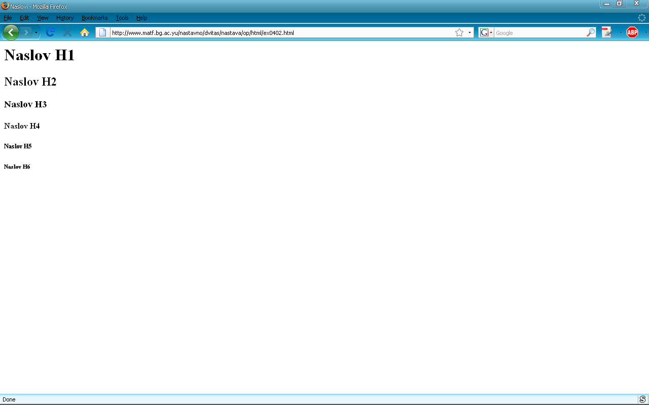
NASLOVI

Slide 17
Obeležavanje logičke strukture teksta
Odeljak (engl. division) se opisuje zagradama <DIV> ... </DIV>. Ova etiketa može imati atribut za pozicioniranje ALIGN sa vrednostima CENTER, RIGHT ili LEFT.
Pasus (engl. paragraph) se obeležava zagradama <P> ... </P>. Ukoliko u ravnom tekstu sledi pasus za pasusom, etiketa </P> se može izostaviti. I ova etiketa može imati atribut za pozicioniranje ALIGN sa istim vrednostima kao etiketa <DIV>.
Novi red (engl. break) se obeležava etiketom <BR>. Ovo je prosto obeležje: ne postoji etiketa </BR>.
Podvlaka (engl. rule) se obeležava etiketom <HR> sa opcionim atributom NOSHADE .

Slide 18
<HEAD><TITLE>Osnovne etikete</TITLE></HEAD>
<BODY>
<H2>
<P ALIGN=CENTER> Kandid ili o optimizmu</P>
</H2>
<HR>
<P ALIGN=LEFT>Panglos je predavao...</P>
<HR>
<P ALIGN=RIGHT>Panglos je predavao...</P>
<HR>
<P ALIGN=CENTER>Panglos je predavao<BR>
metafiziko-teologo-kosmolo-nigologiju.<BR>
On je divno dokazivao da nema <BR> ...
<P ALIGN=CENTER>Panglos je predavao
<DIV ALIGN=LEFT>metafiziko-</DIV>
<DIV ALIGN=CENTER>teologo-kosmolo-</DIV>
<DIV ALIGN=RIGHT>nigologiju.</DIV> On...
</P>
</BODY>

Slide 19
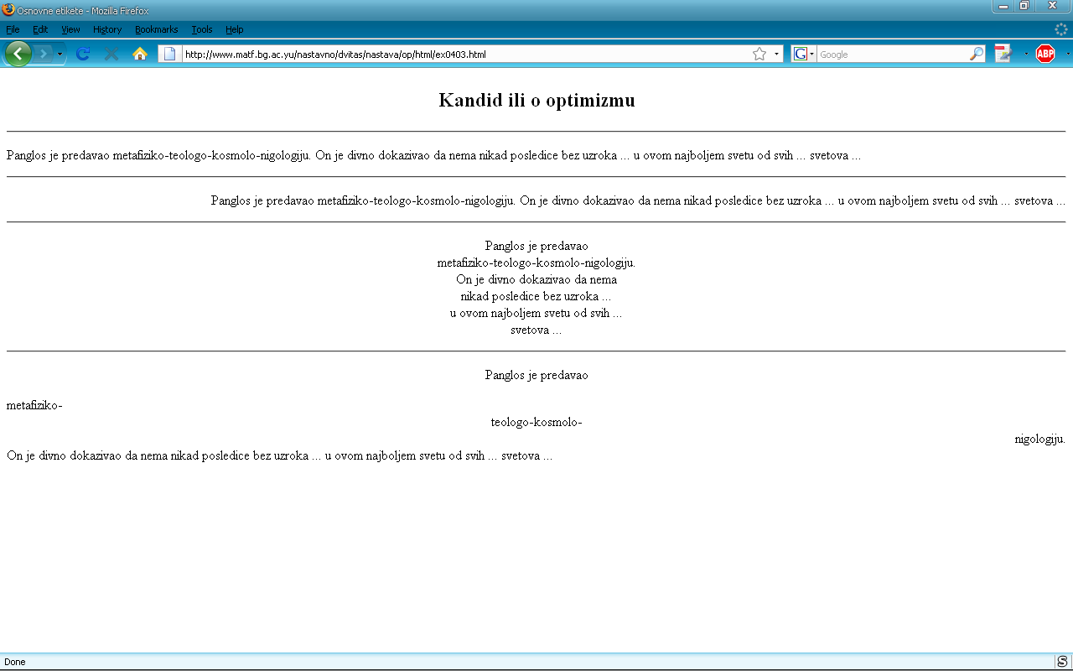
Obeležavanje logičke strukture teksta

Slide 20
Atributi taga BODY
Atributi taga BODY definišu izgled osnovnih karakteristika prikaza dokumenta. Pozadina dokumenta se definiše atributima background ili bgcolor. Pozadina može biti:
slika (npr. <BODY BACKGROUND="URL slike">)
boja

Slide 21
Promena boje pozadine
<HTML> <HEAD> <TITLE> Moja prva strana </TITLE> </HEAD>
<BODY BGCOLOR ="#FFFFFF">
Sadrzaj moje strane. </BODY> </HTML>

Slide 22
Promena boje pozadine
<BODY BGCOLOR ="#RRGGBB"> RRGGBB predstavlja heksadekadni triplet kôda boje: cifre RR (R=0..9A..F) određuju količinu crvene boje, cifre GG (G=0..9A..F) određuju količinu zelene boje, cifre BB (B=0..9A..F) određuju količinu plave boje

Slide 23
Slika kao pozadina
<HTML> <HEAD> <TITLE> Moja prva strana </TITLE> </HEAD>
<BODY BACKGROUND =“slika.gif”>
Sadrzaj moje strane. </BODY> </HTML>

Slide 24
Fizički stil karaktera
Karakteri mogu dobiti i atribute "vida pisma“ ili, popularnije, biti prikazani u različitim fontovima:
Crni slog (engl. boldface) se navodi među zagradama <B> i </B> . Na primer: crni slog.
Kurziv (engl. italics) se navodi među zagradama <I> i </I> : kurziv .
Podvučena slova (engl. underline) se dobijaju ograđivanjem teksta zagradama <U> i </U> : podcrtano .

Slide 25
Teleprinterska slova (engl. teletype) se dobijaju ograđivanjem teksta zagradama <TT> i </TT> .
Precrtana slova (engl. strike) se dobijaju ograđivanjem teksta zagradama <STRIKE> i </STRIKE> .
“Blinkujuća" slova se dobijaju ograđivanjem teksta zagradama <BLINK> i </BLINK> .

Slide 26
Fizički stil karaktera
<HTML> <HEAD> <TITLE> Razni oblici slova (fizicki stilovi)</TITLE> </HEAD>
<BODY>
<B> boldovano </B> <BR>
<I> iskoseno </I> <BR>
<U> podvuceno </U><BR>
<TT> pisaca masina </TT> <BR> <STRIKE> precrtano </STRIKE><BR> <BLINK> treptuce </BLINK>
</BODY> </HTML>

Slide 27
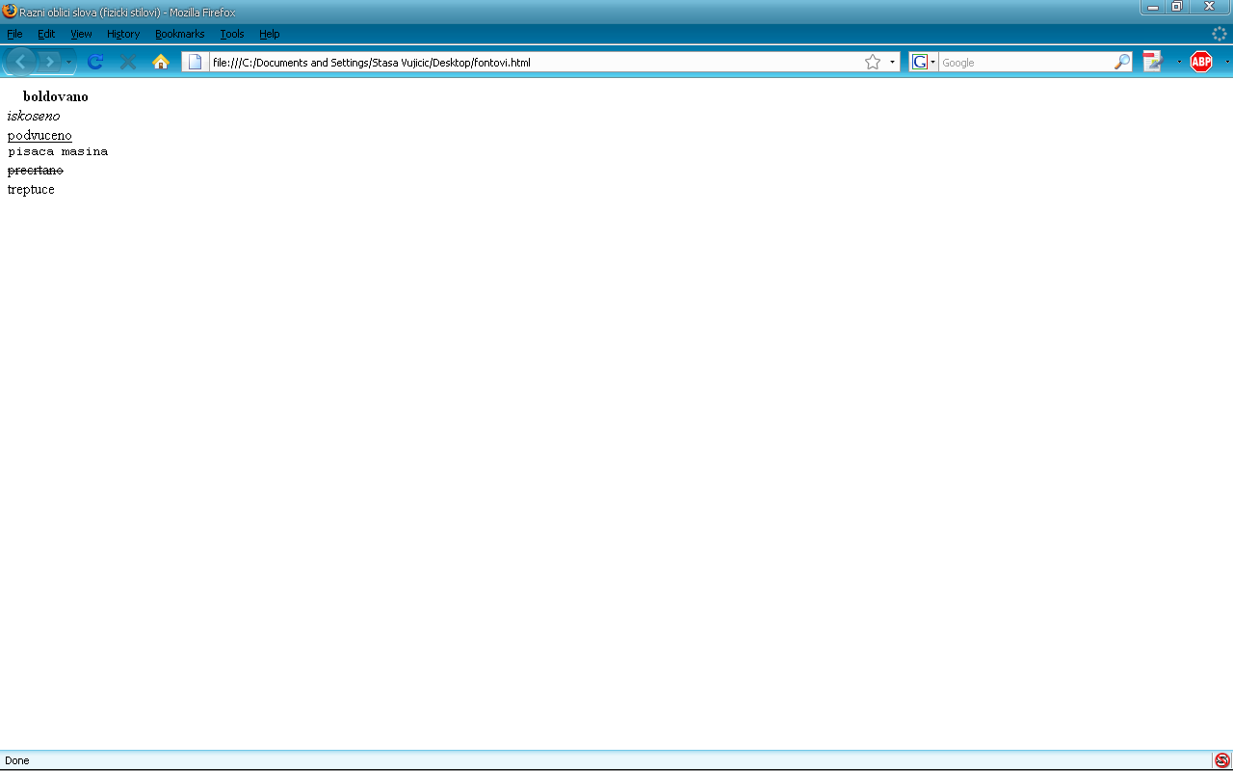
Fizički stil karaktera

Slide 28
Logički stilovi karaktera
Isticanje dela teksta, na primer, tekst na drugom jeziku, se može obeležiti etiketom <EM> ... </EM> (engl. emphasis). Na primer:
<EM> To be or not to be, ... </EM> daje: To be or not to be, ...
Naročito istiknuti deo teksta se obeležava njegovim navođenjem između zagrada: <STRONG> ... </STRONG> (engl. strong emphasis). Ova etiketa se interpretira crnim slogom (bold). Na primer: Razlikovati VAŽNO od nevažnog.

Slide 29
Logički stilovi karaktera
Citat unutar pasusa se navodi u zagradama <CITE> ... </CITE>. Ova etiketa se obično interpretira kurzivom. Na primer: <CITE> Biti il' ne biti, ... </CITE> daje: Biti il' ne biti, ...
Citirani pasus se navodi u zagradama <BLOCKQUOTE> ... </BLOCKQUOTE>. Ove etikete se interpretiraju uvlačenjem pasusa u odnosu na levu marginu teksta.
Delovi programskog koda (npr. HTML-direktive), tastature i primeri se redom mogu obeležiti donjim etiketama, koje se obično interpretiraju teleprinterskim slogom:
<CODE> segment koda </CODE> <KBD> dirka tastature </KBD> <SAMP> uzorak izlaza </SAMP>

Slide 30
Logički stilovi karaktera
Definicije se mogu navesti između zagrada: <DEF> ... </DEF>. Promenljive se mogu obeležiti zagradama: <VAR> ... </VAR>. Tekst između ovih etiketa se obično iterpretira kurzivnim slogom.
Adresa, deo teksta koji predstavlja adresu pomoću etikete: <ADDRESS>. Na primer:
<ADDRESS> Matematički fakultet<BR> Studentski trg 16<BR>Beograd </ADRESS> daje: Matematički fakultet Studentski trg 16 Beograd

Slide 31
Logički stilovi karaktera
<HTML> <HEAD> <TITLE> Logicki stilovi karaktera </TITLE> </HEAD>
<BODY>
<EM> naglaseno </EM><BR>
<STRONG> jako naglaseno </STRONG><BR> <CITE> citat </CITE><BR>
<CODE> deo programskog koda </CODE><BR> <DEF> definicija </DEF><BR>
<ADDRESS> Adresa </ADDRESS>
</BODY> </HTML>

Slide 32
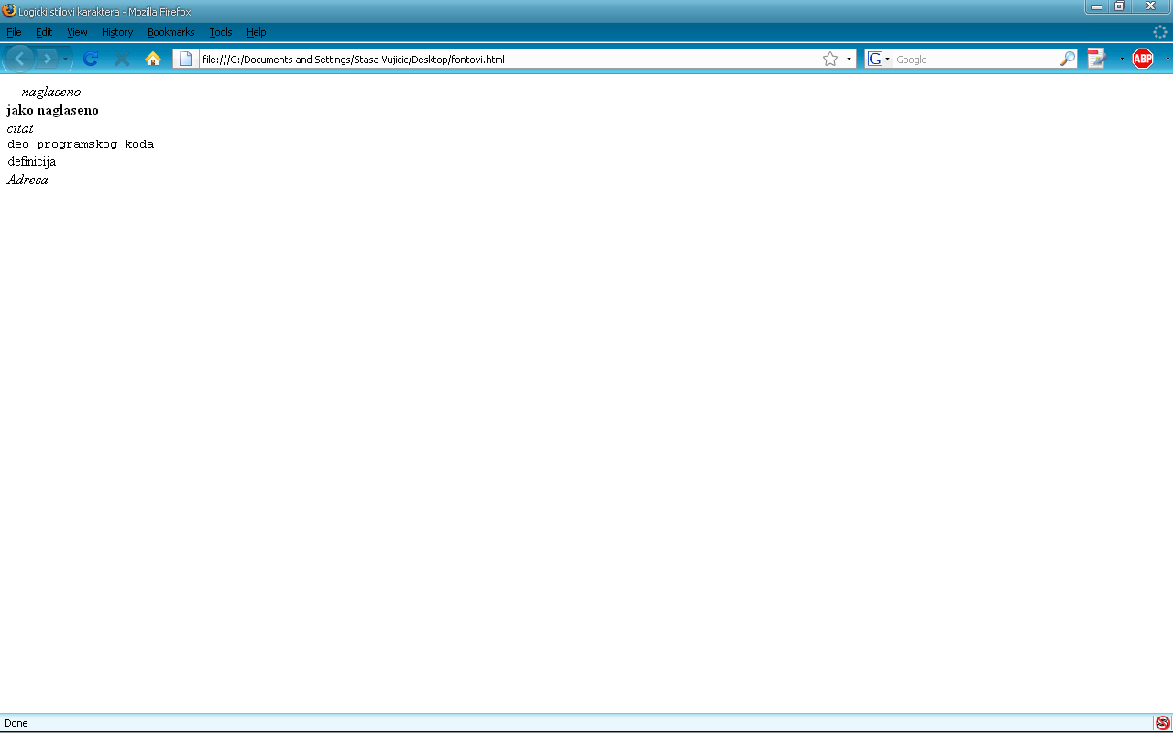
Logički stilovi karaktera

Slide 33
UGNEždeni tagovi
Tagovi se često mogu koristiti u raznim kombinacijama.
Na primer,
<I><B>kombinovano</B></I>
proizvodi efekat
kombinovano
Treba obratiti pažnju da se tagovi pravilno ugnezde, to jest da se ne preklapaju.

Slide 34
UGNEždeni tagovi
<PRVI><DRUGI></PRVI></DRUGI>
Preklopljeni tagovi. Loše!
<PRVI><DRUGI></DRUGI></PRVI>
Ugnežđeni tagovi. Dobro!

Slide 35
Liste
Razlikuju se tri vrste lista: opisne, numerisane i neuređene liste.

Slide 36
Opisne liste
Opisne liste opisuju logičku strukturu koja odgovara listi pojmova koji se definišu. Otuda se opisne liste nazivaju i definicione liste. Ovakva lista se opisuje sledećim etiketama:
<DL>
<DT> odrednica 1 <DD> opis odrednice1
<DT> odrednica 2 <DD> opis odrednice 2 . . . </DL>

Slide 37
Opisne liste
<HTML>
<HEAD>
<TITLE>Opisne liste</TITLE>
</HEAD>
<BODY>
<DL>
<DT>piko- <DD> prefiks nekoj jedinici koji pokazuje milioniti deo milionitog dela te jedinice;
<DT>nano- <DD> prefiks nekoj jedinici koji pokazuje milijarditi deo te jedinice;
</DL>
</BODY>
</HTML>

Slide 38
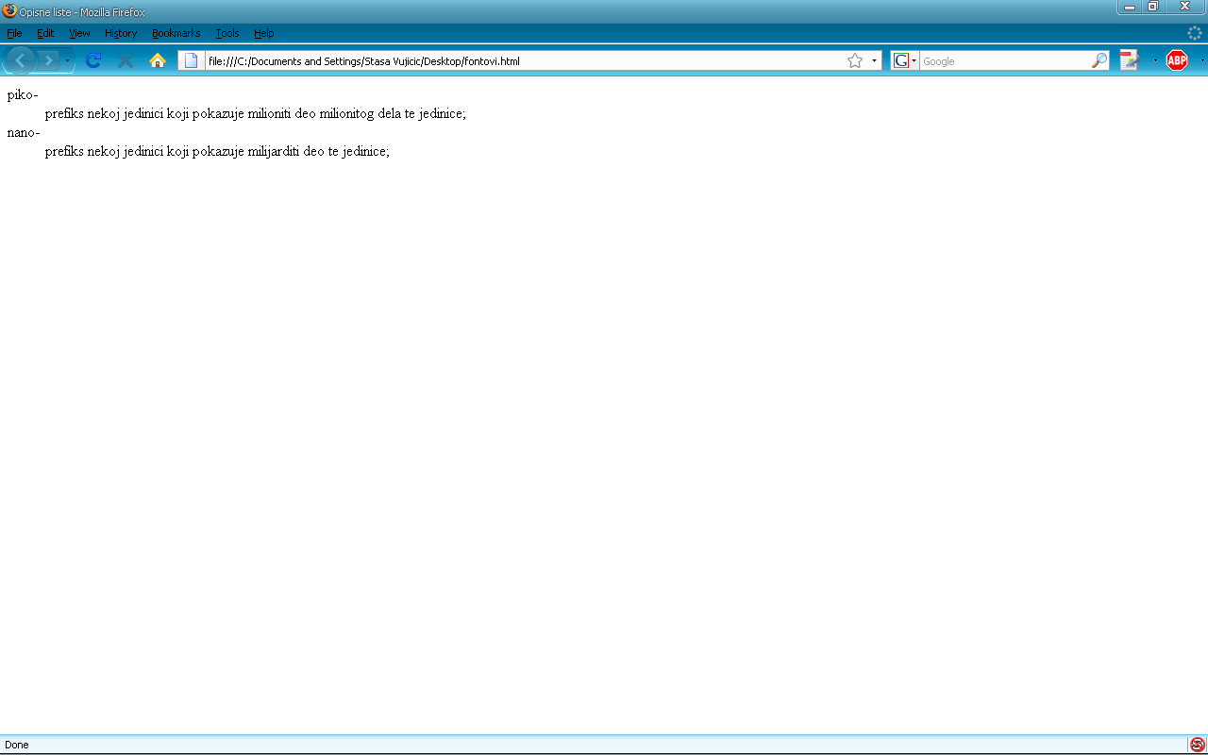
OPISNE LISTE

Slide 39
Numerisane liste
Koriste se za predstavljanje listi (spiskova) čiji članovi su numerisani (oredered).
Lista počinje obeležjem <OL>, a završava se obeležjem </OL>. Svaki član liste počinje obeležjem <LI> koje ne mora da ima zatvarajući komplement oblika </LI>.
<OL>
<LI> Element 1 liste
<LI> Element 2 liste . . . . .
</OL>

Slide 40
Numerisane liste
<HTML>
<HEAD>
<TITLE>Numerisane liste</TITLE> </HEAD>
<BODY>
<OL> Predmeti na 1. godini Matematike <LI> Analiza 1
<LI> Linearna algebra
<LI> Osnovi programiranja <LI> Analiticka geometrija
</OL>
</BODY>
</HTML>

Slide 41
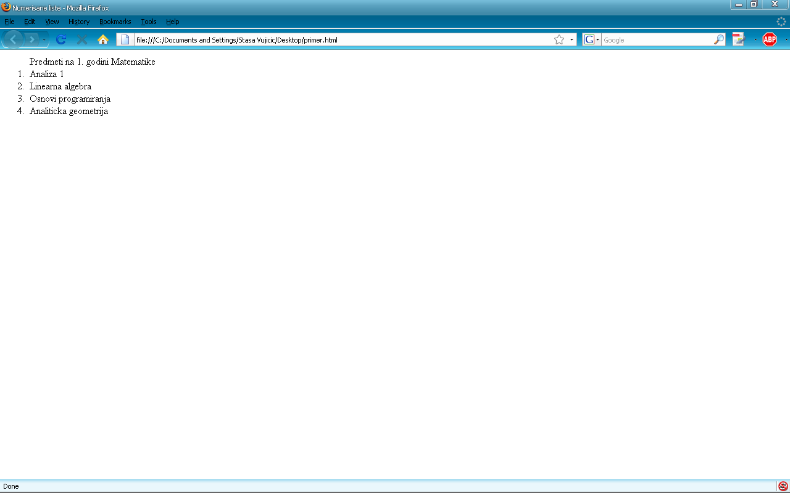
Numerisane liste

Slide 42
Nenumerisane liste
Koriste se za predstavljanje nenumerisane (unorderd) liste članova odvojenih praznim redom i označenih specijalnim vodećim znakom (bullet: kružić, disk, kvadrat). Kod nenumerisanih lista, etiketa <LI> može imati atribut TYPE sa vrednostima DISC, SQUARE, itd. koji opisuje izgled grafičkog znaka koji prethodi elementu liste.
Zapis nenumerisane liste je je sledeći:
<UL>
<LI> Element 1 liste
<LI> Element 2 liste . . .
</UL>

Slide 43
Nenumerisane liste
<HTML>
<HEAD>
<TITLE>Nenumerisane liste</TITLE> </HEAD>
<BODY>
<UL> Tokom zime ima
<LI> jabuka
<LI> limuna
<LI> grejpa i
<LI> banana.
</UL>
</BODY>
</HTML>

Slide 44
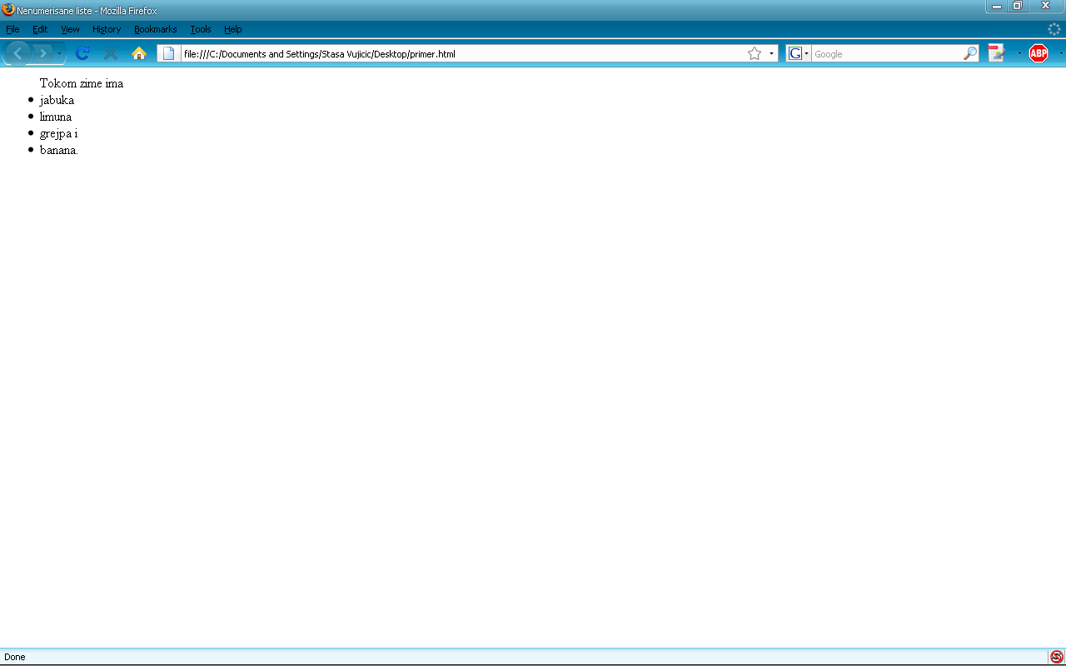
Nenumerisane liste

